Slide 1
Астраханский государственный технический университет
Учебная практика учебно-ознакомительная программа «Односвязные циклические списки»
Выполнил студент гр. ДИНРб-11
Самодуров В.А.

Slide 2
Постановка задачи
Разработать программный продукт, который:
предоставляет пользователю теоретический материал по теме односвязный циклический список;
демонстрирует принцип работы односвязного циклического списка;
тестирует пользователя по пройденному материалу.

Slide 3
Введение
Линейной динамической структурой (списком) называется множество объектов (элементов, узлов)
S={si}, i=1, ..., n,
на котором определены отношения предшествования/следования, причем для любого объекта
si, i=2, ... ,n-1
существует единственный “предшественник” si-1 и единственный “последователь” si+1.

Slide 4
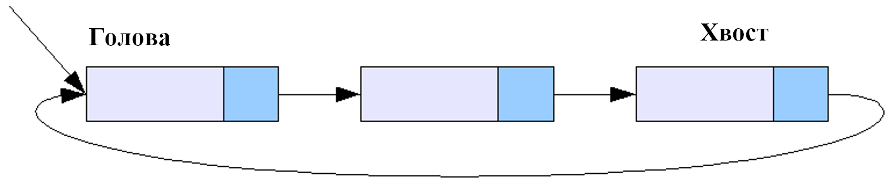
Односвязный циклический список
Односвязный циклический список обладает той особенностью, что поле связи его последнего элемента (хвост) указывает на первый элемент списка (голова).

Slide 5
Операции
Включение элемента в начало списка
Добавление элемента в конец списка
Исключение элемента из начала списка
Переустановка указателя (вывод списка)
Поиск элемента в списке по заданному условию
Включение и исключение элемента в список за элементом
Разрушение списка

Slide 6
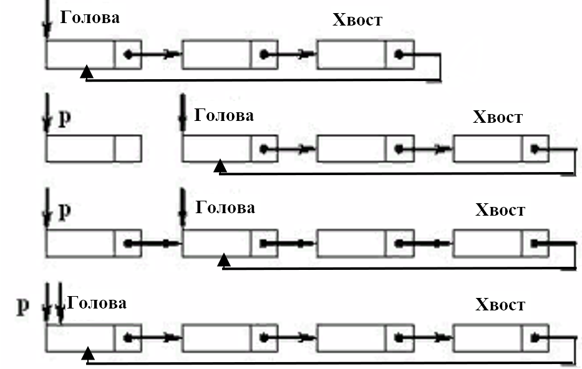
Включение элемента в начало списка

Slide 7
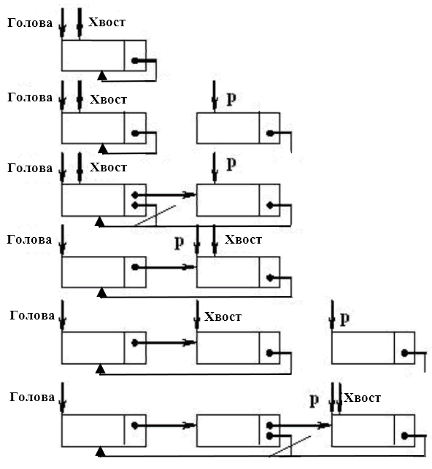
Добавление элемента в конец списка

Slide 8
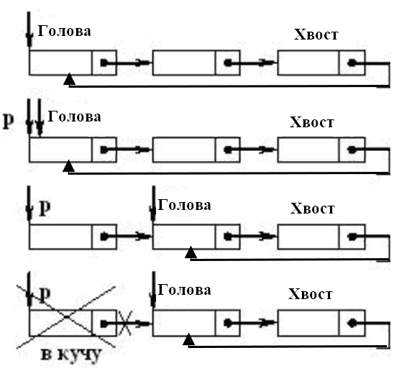
Исключение элемента из начала списка

Slide 9
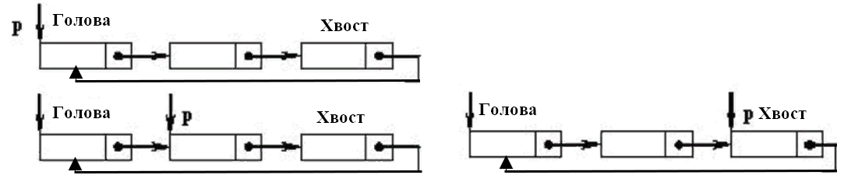
Переустановка указателя (вывод списка)

Slide 10
Поиск элемента в списке по заданному условию
Условием поиска элемента в списке может быть:
значение информационного поля элемента;
порядковый номер элемента в списке, начиная от первого узла;
адрес элемента списка, который хранится в некотором указателе.

Slide 11
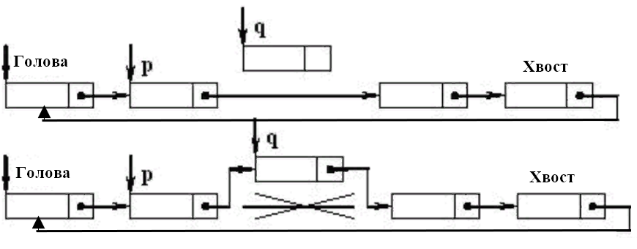
Включение и исключение элемента в список за элементом

Slide 12
Цель разработки и назначение программного продукта
Цель: понятное и малозатратное обучение односвязным циклическим спискам.
Назначение:
повышение качества знаний студентов;
снижение затрат сил и времени у студентов.

Slide 13
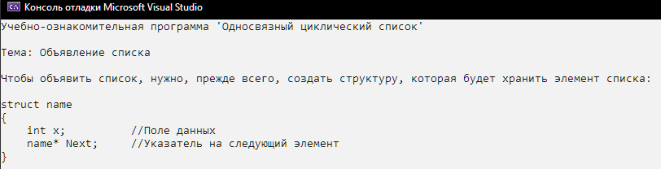
Формат выходной информации
Выводится информация, нужный сегмент кода текстом и результат, в зависимости от темы.
Пример:
Фрагменты кодов будут доступны для копирования, чтобы пользователь мог сам проверить работу кода.

Slide 14
Входные и выходные данные
Входные
Выбор темы
Выходные
Меню действий
Теоретический материй
Сегмент кода
Элементы списка
Операции списков
Вопросы теста и его итоги
Выбор действий
Данные для элемента списка
Позиция элемента в списке
Ответ пользователя на тестовый вопрос

Slide 15
Системные требования
Рекомендуемая конфигурация:
Intel-совместимый процессор с частотой не менее 1,6 ГГц
не менее 512 МБ ОЗУ
не менее 20 MБ свободного места на диске;
дисковод CD-ROM/DVD-ROM
Операционная система: Windows XP (x86) с пакетом обновления 3 (SP3)

Slide 16
Средства разработки
Язык С++ (стандарт 20)
Компилятор MSVC (14.3)
Microsoft Visual Studio (версия 17.4.1)
Офисный пакет MS Office 2019 (документация)

Slide 17
Сведения о проекте
1 класс;
1 структура;
21 функция;
1980 строк кода.

Slide 18
Заключение
В результате курсового проектирования разработана учебно-ознакомительная программа, которая:
Предоставляет теорию.
Тестирует пользователя.
Предоставляет результат тестирования.

Slide 19

Спасибо за внимание

